Slide 1
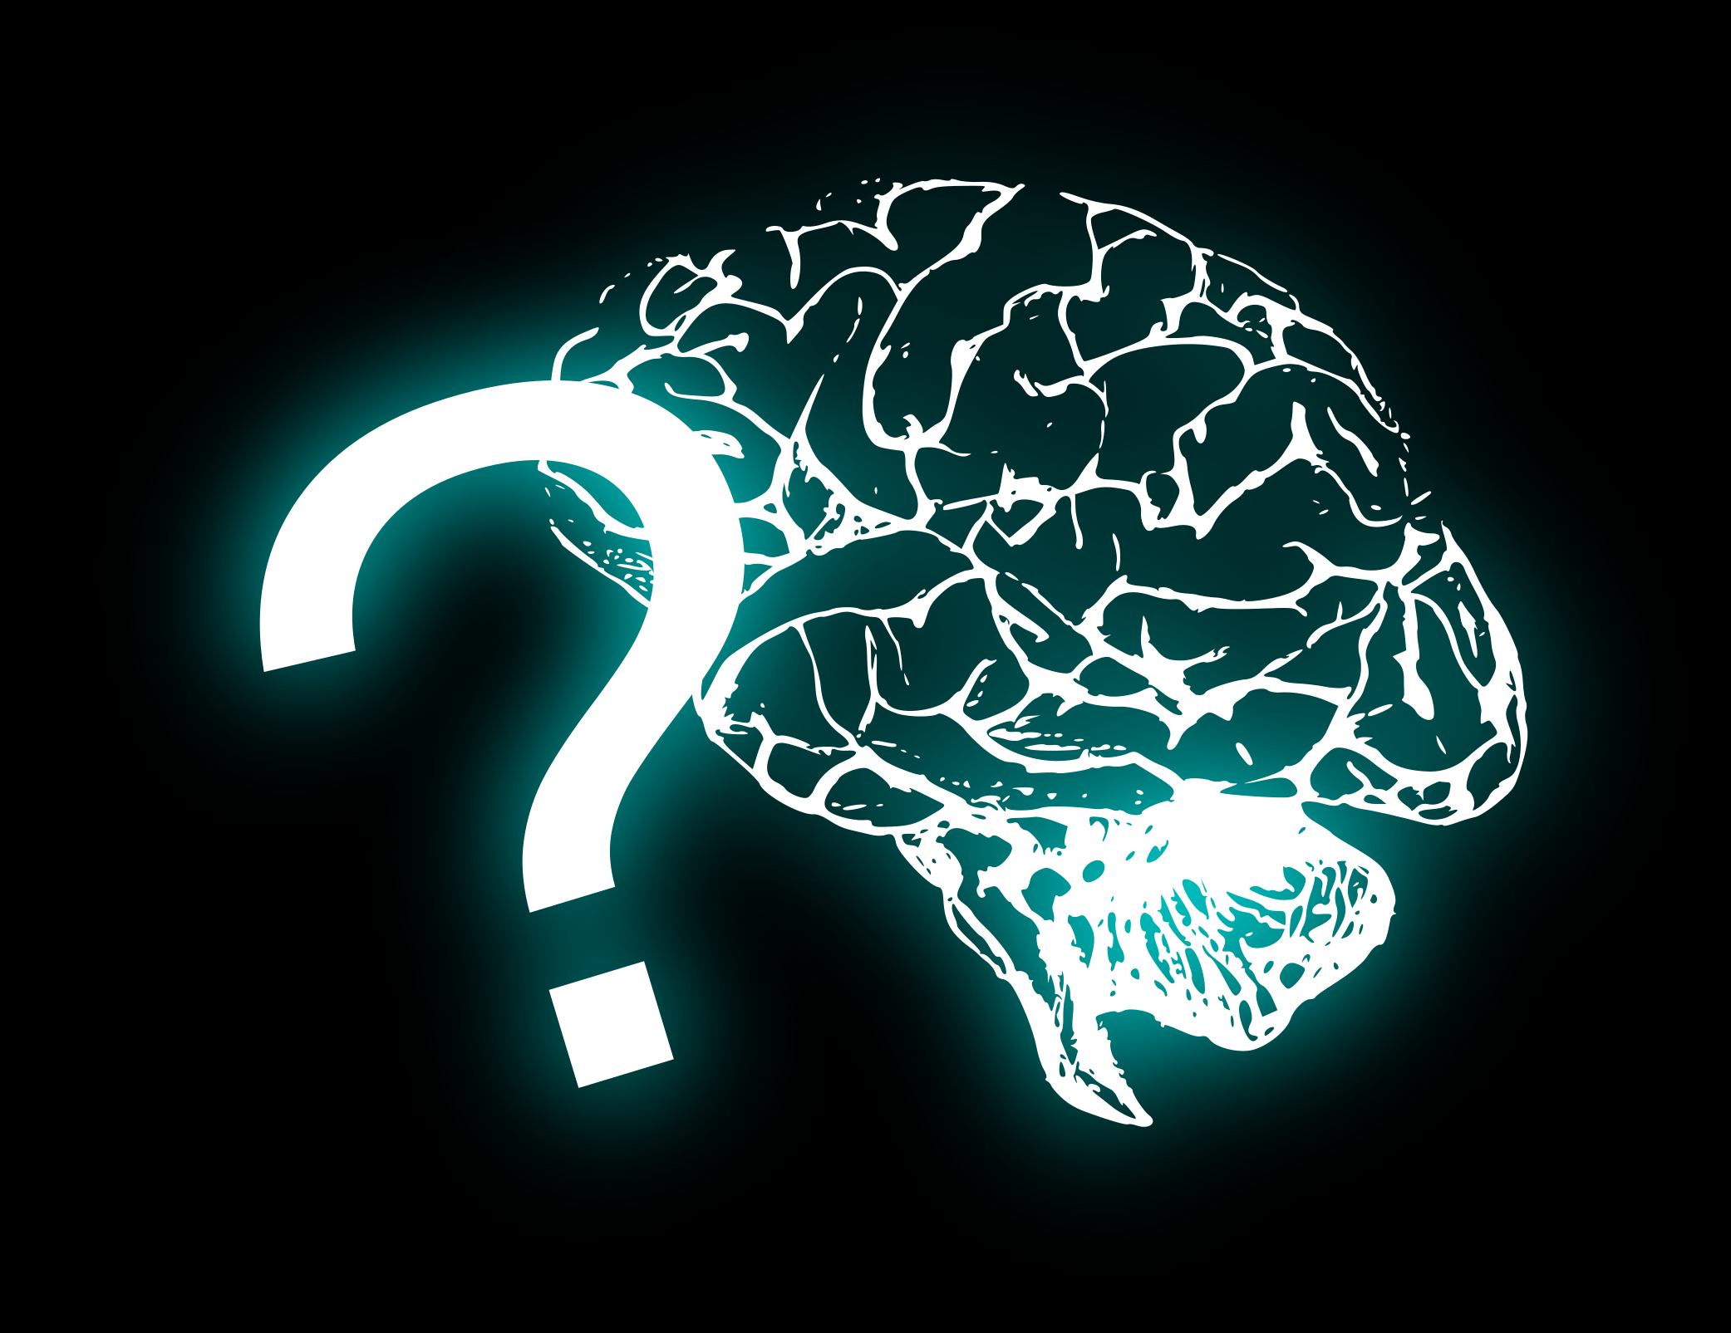

Slide 2
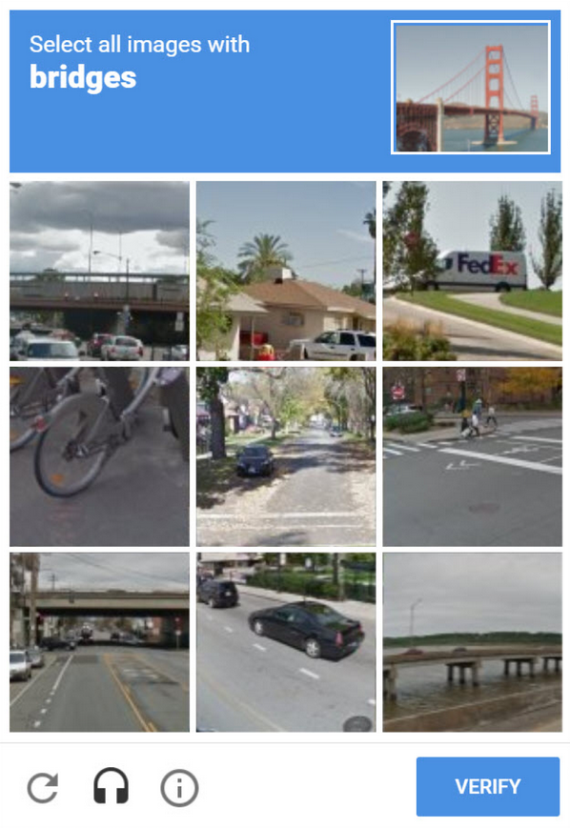

Slide 3
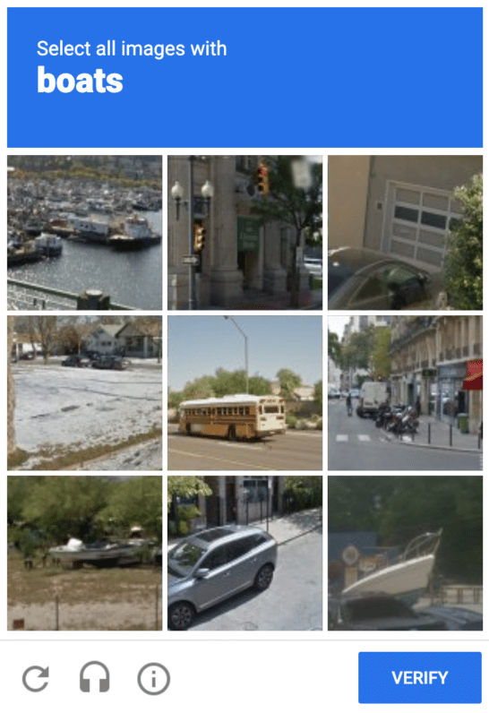

Slide 5
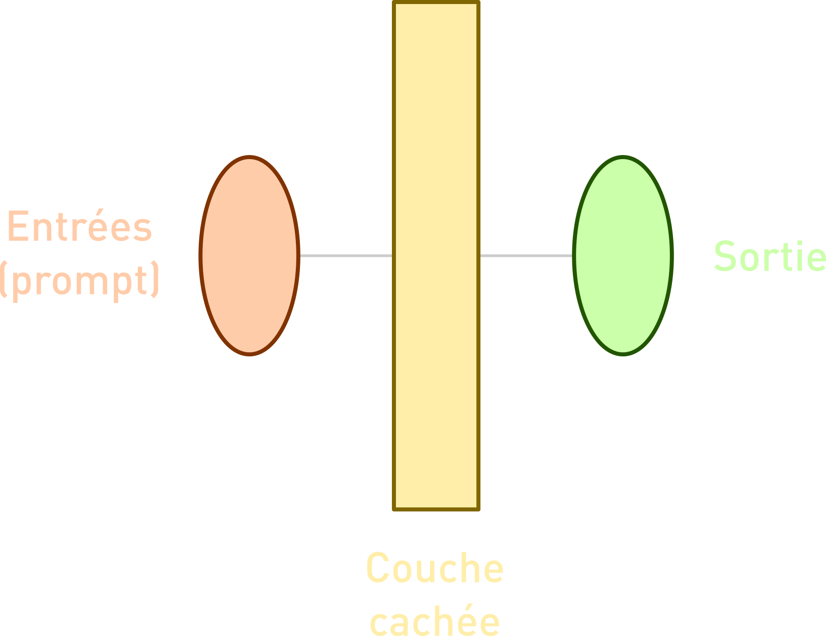

Slide 6
Nom
Action
Lieu
Objet
Date
Majuscule au début
Point à la fin

Slide 7
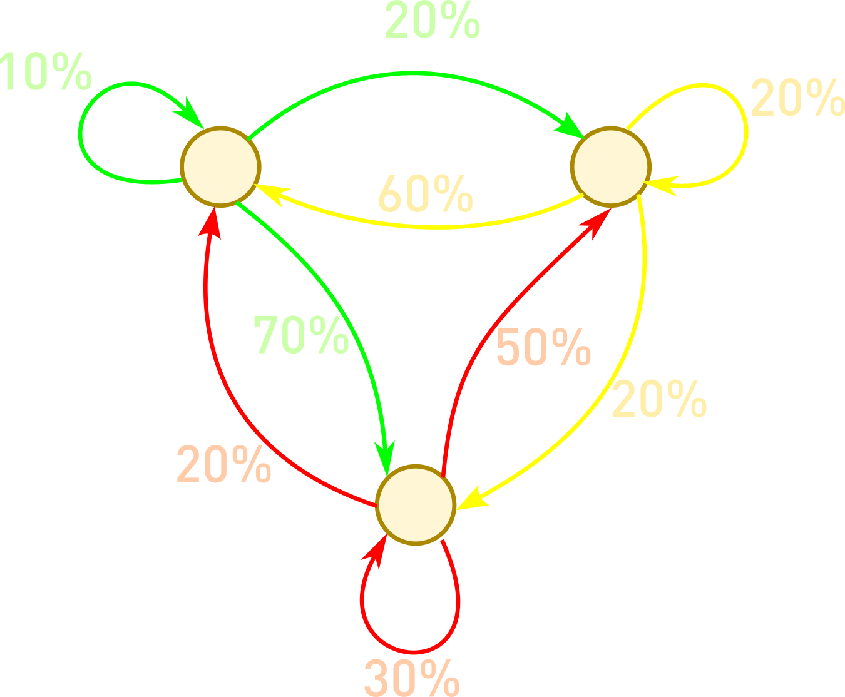

Slide 8
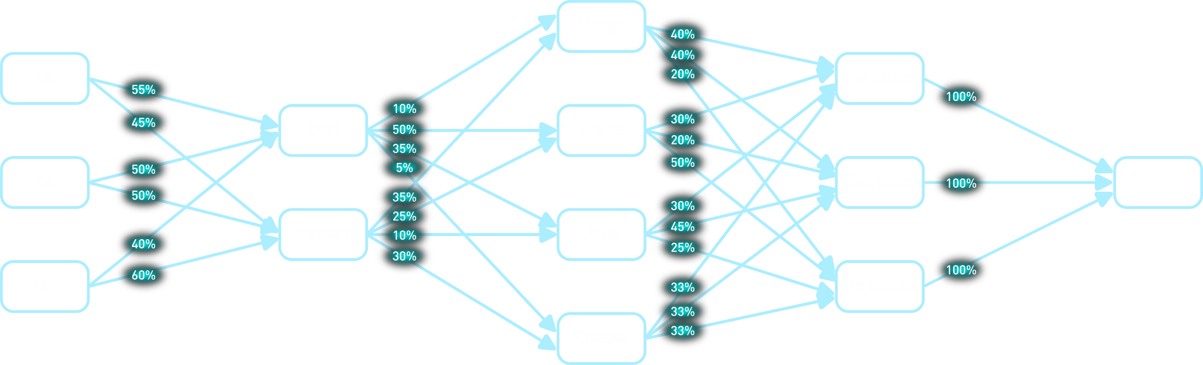

Slide 10
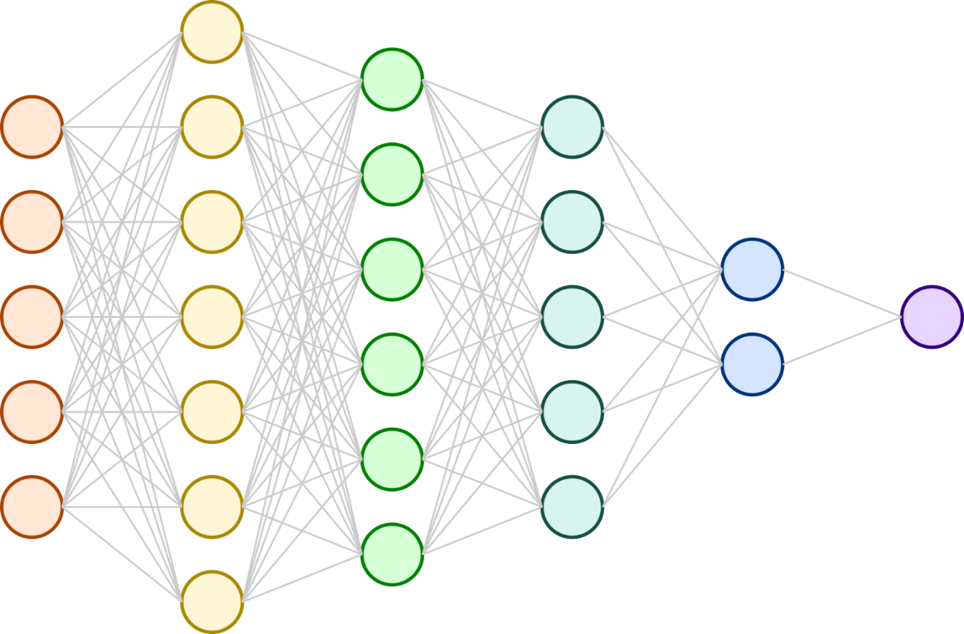
Réseau de neurones (119 liens)

Slide 11
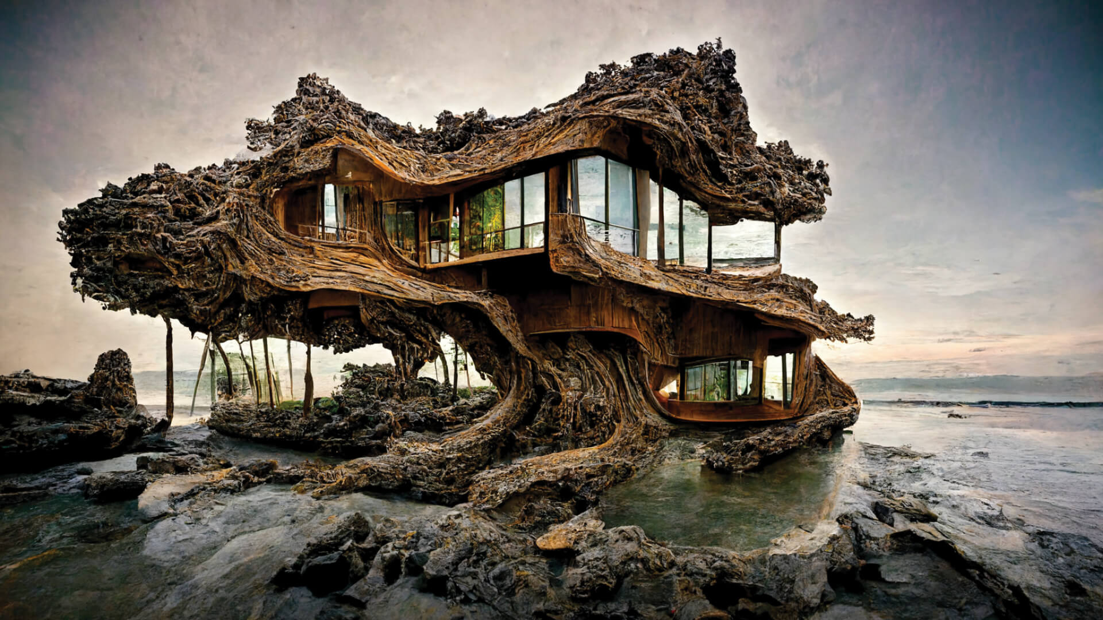
Des images générées par IA ?

Slide 12
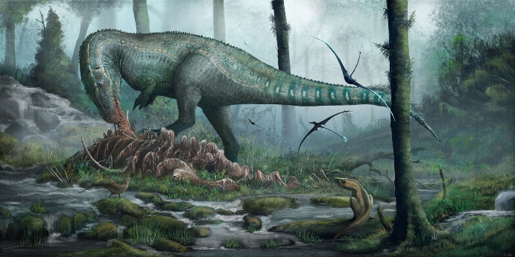

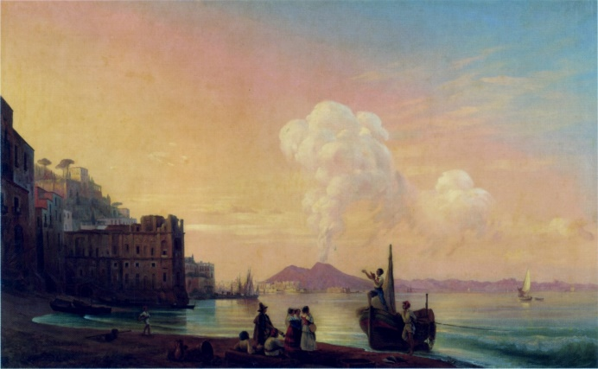

Quelles données pour l’entraînement ?
© Mark Witton
© Pascal Campion
© Aivasovsky
© Vsales
Des images récupérées sans autorisation.

Slide 13




Quelles données pour l’entraînement ?
© Mark Witton
© Pascal Campion
© Aivasovsky
© Vsales
Décomposées et analysées par des réseaux de neurones.

Slide 14
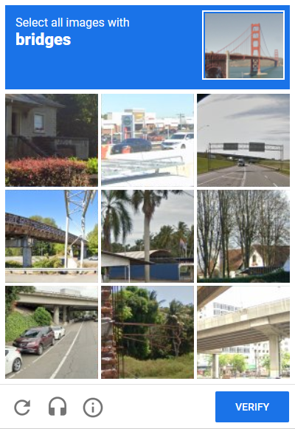
CONCLUSION
Fiabilité :
Ecologie :
Morale :
Plutôt fiables sur des contenus basiques.
Erreurs grossières difficiles à repérer sur contenus plus avancés.
Créent des contenus qui ONT L’AIR crédibles.
Consomment une quantité énorme d’énergie et d’eau
Entraînées sur des contenus récupérés sans autorisation
Salariés sous-payés en Afrique pour corriger les erreurs de l’IA

Slide 15
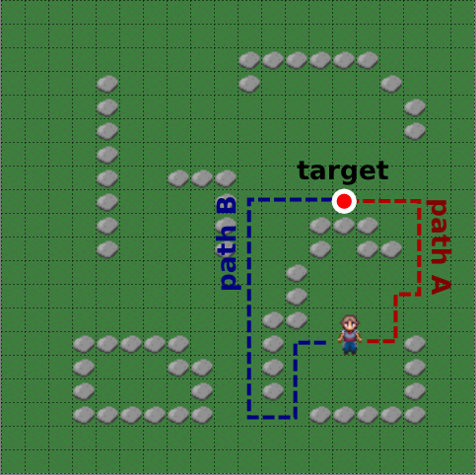
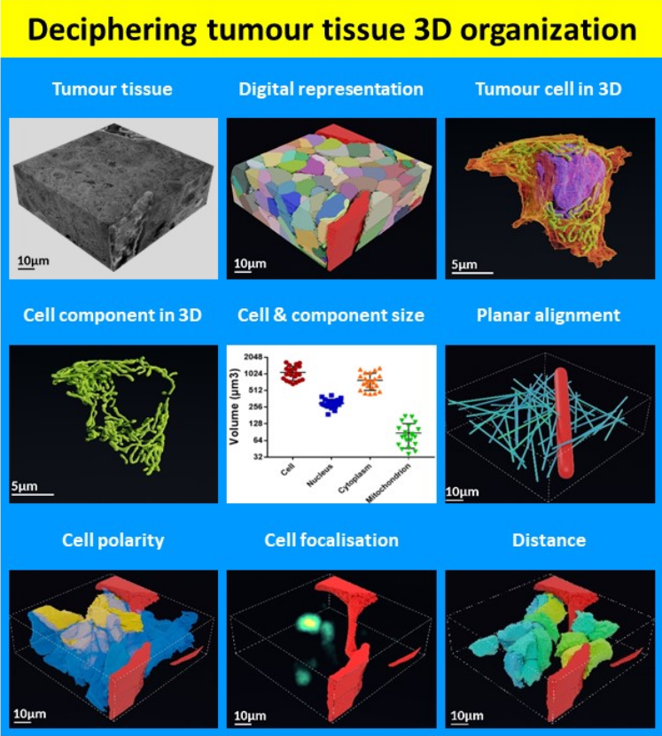

L’IA, C’EST AUSSI…
Sous-titrage automatique
Détection des tumeurs
IA dans les jeux vidéo

